Slide 1
PRADROID
Sistema de apoyo a la docencia
Entrega 1ª Iteración
Alejandro José Reyes Portellano
Sergio Gallardo Navarro
Adrián Lara Roldán

Slide 2
Proposito
Sistema de gestion de recursos educativos
Sistema de gestion de alumnos
Plataforma de acceso web
Plataforma de acceso movil

Slide 3
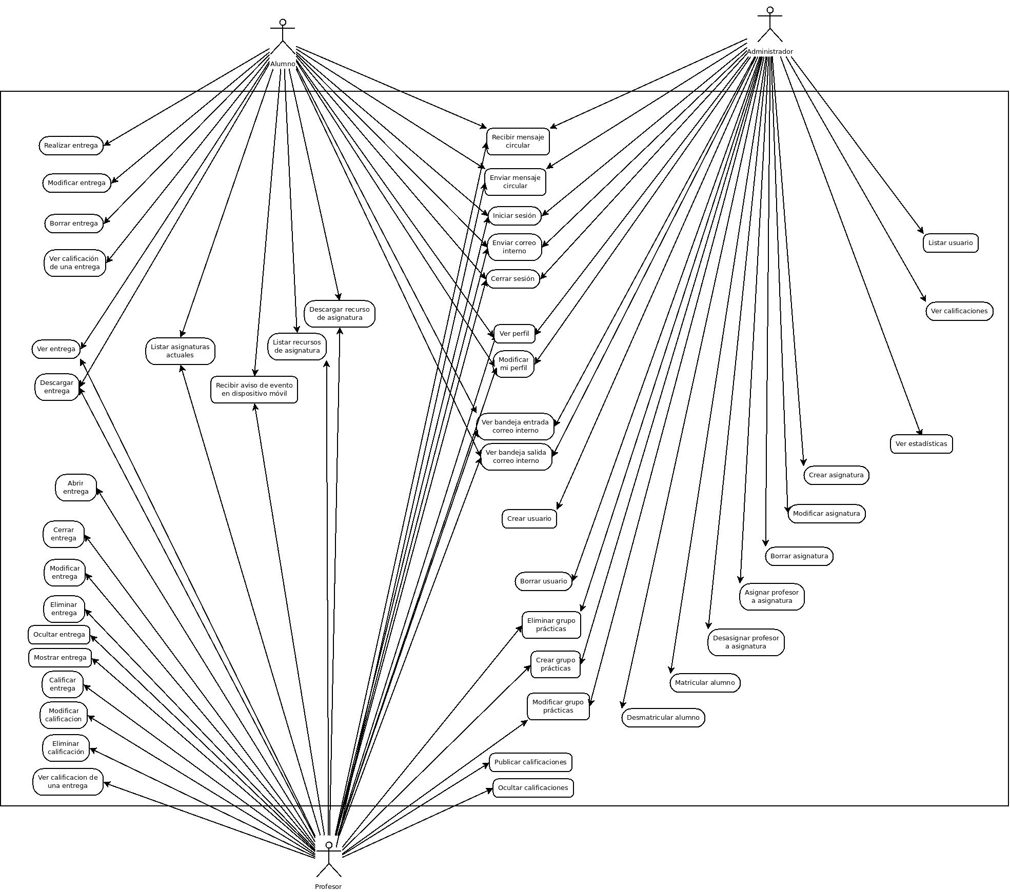
Casos de uso

Slide 4
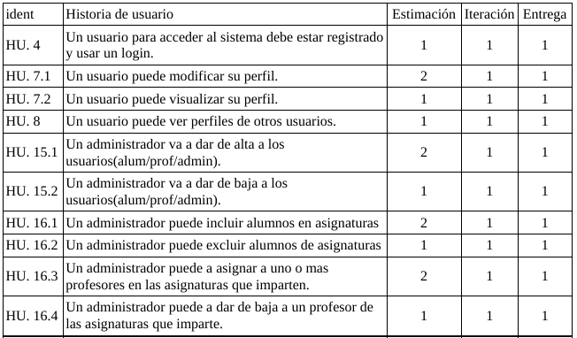
Funcionalidad 1º iteración

Slide 5
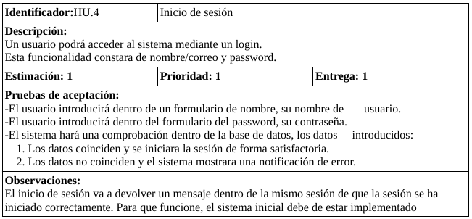
Inicio de sesión

Slide 6
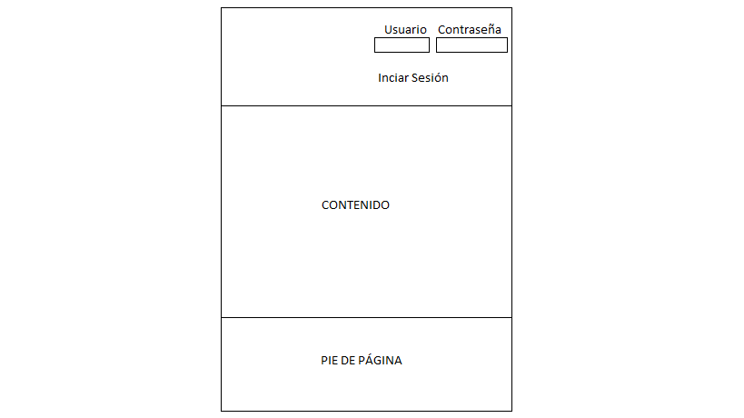
Inicio de sesión

Slide 7
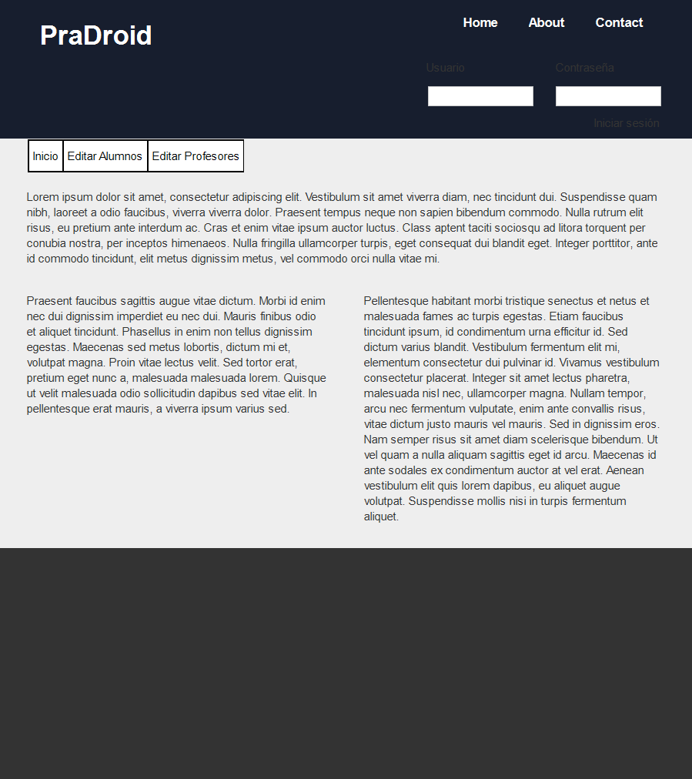
Inicio de sesión

Slide 8
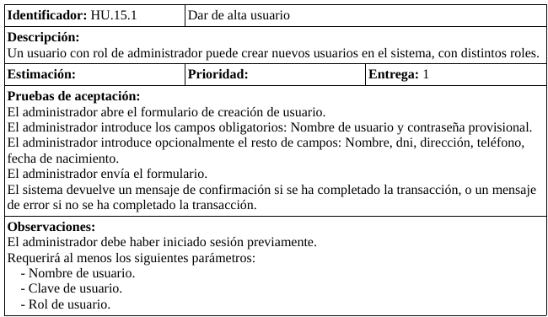
Alta de usuario

Slide 9
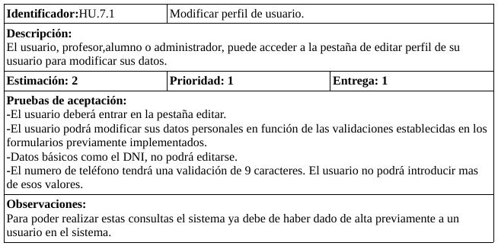
Modificar perfil de usuario

Slide 10
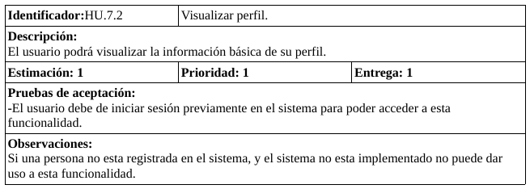
Visualizar perfil de usuario

Slide 11
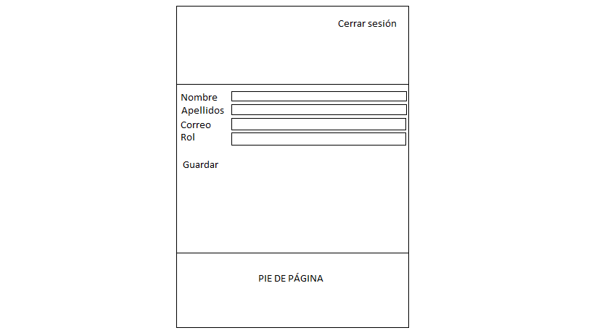
Gestión de usuarios

Slide 12
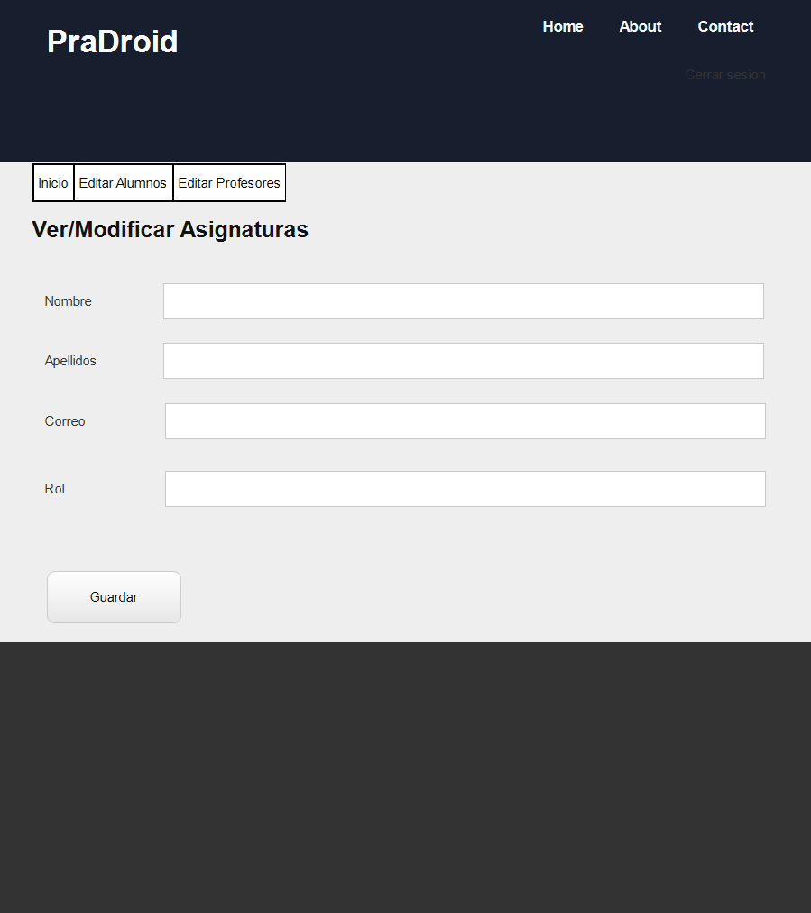
Gestión de usuarios

Slide 13
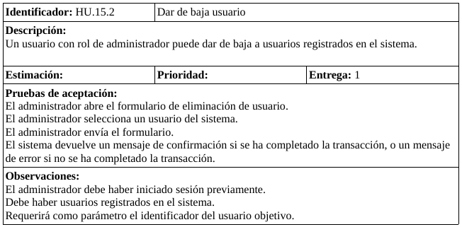
Dar baja a usuario

Slide 14
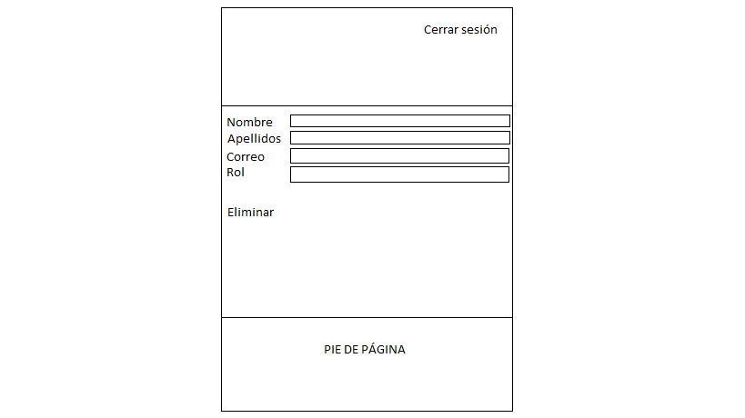
Baja de usuario

Slide 15
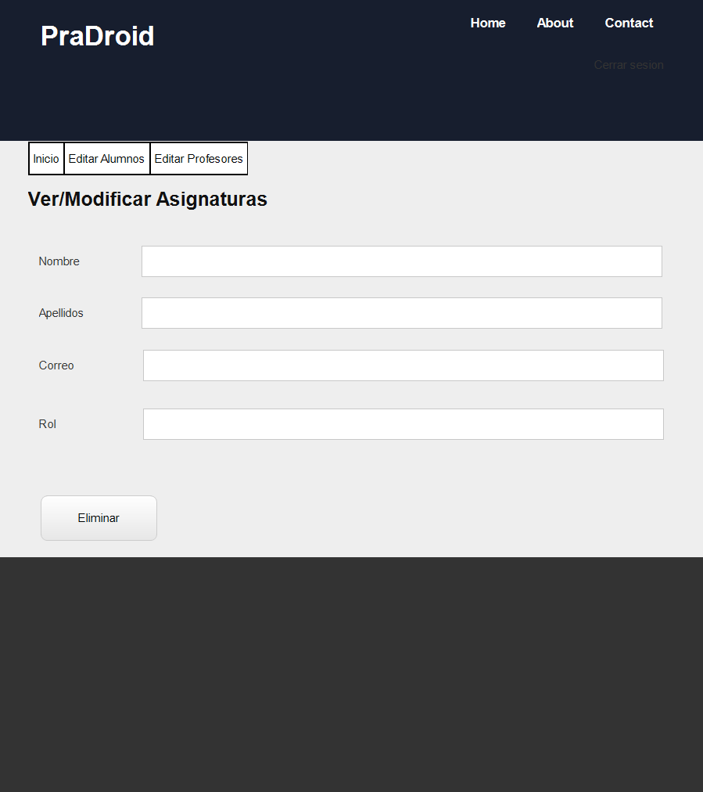
Baja de usuario

Slide 16
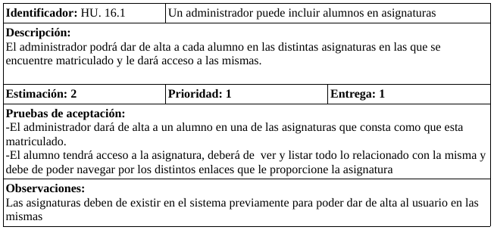
Alta de alumnos en asignaturas

Slide 17
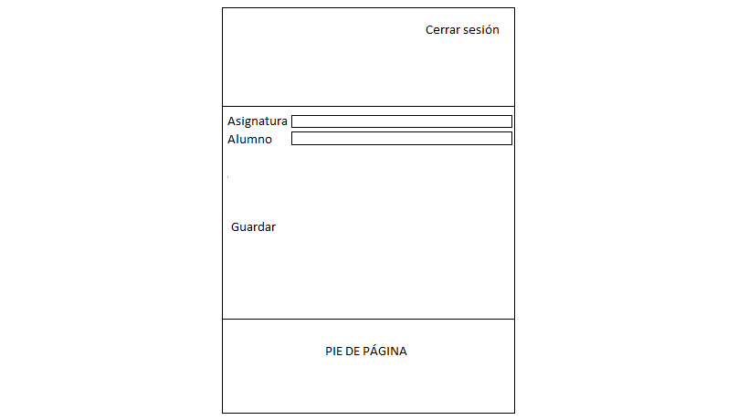
Alta de alumnos en asignaturas

Slide 18
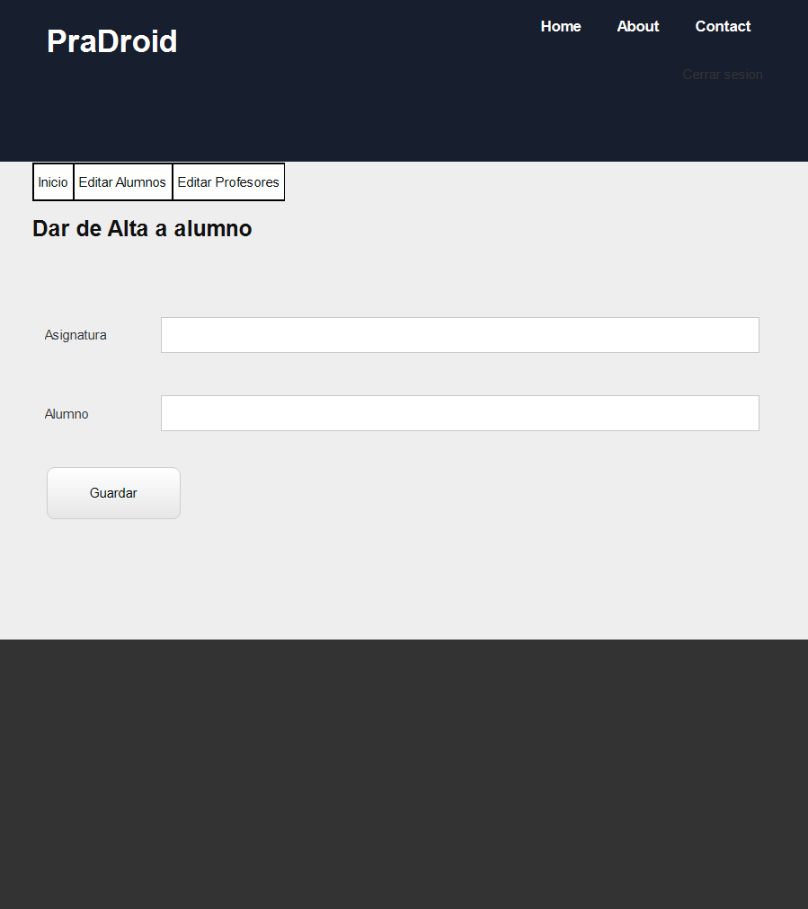
Alta de alumnos en asignaturas

Slide 19
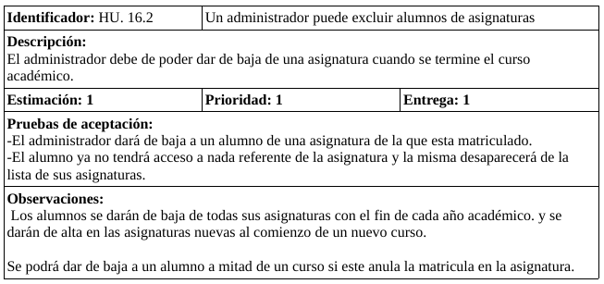
Baja de alumnos en asignaturas

Slide 20
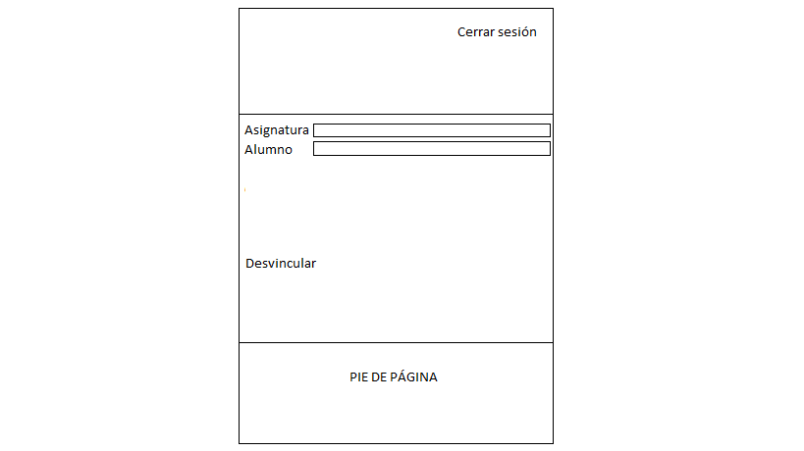
Baja de alumnos en asignaturas

Slide 21
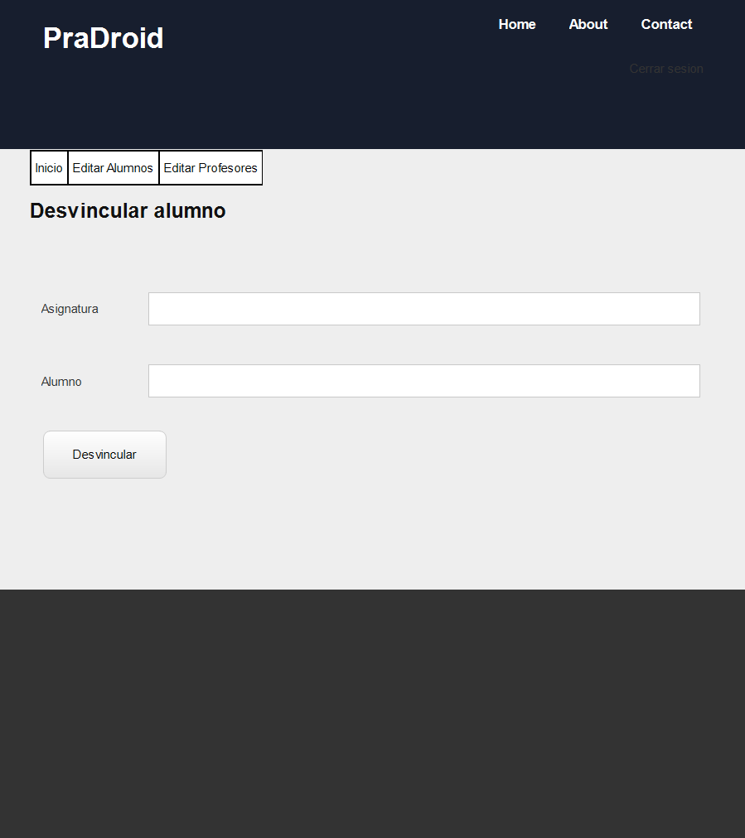
Baja de alumnos en asignaturas

Slide 22
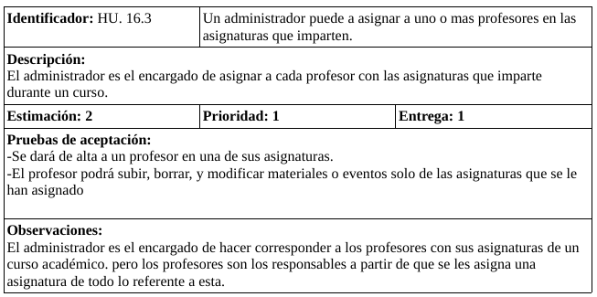
Alta de profesor en asignatura

Slide 23
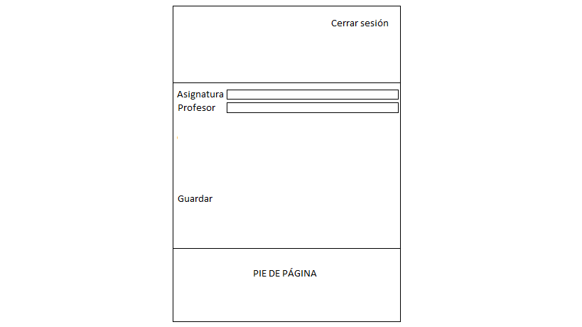
Alta de profesor en asignatura

Slide 24
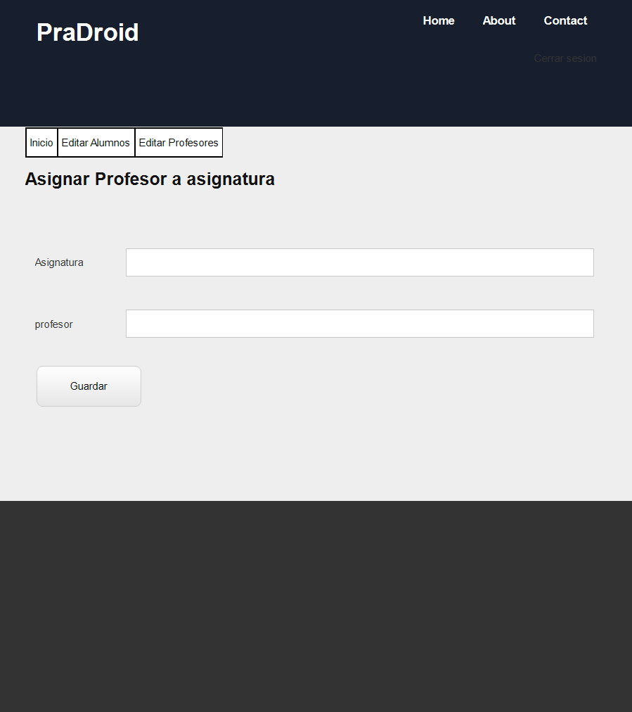
Alta de profesor en asignatura

Slide 25
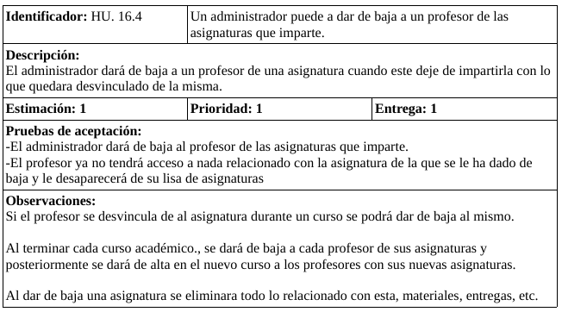
Baja de profesor en asignatura

Slide 26

Baja de profesor en asignatura

Slide 27

Baja de profesor en asignatura

Slide 28
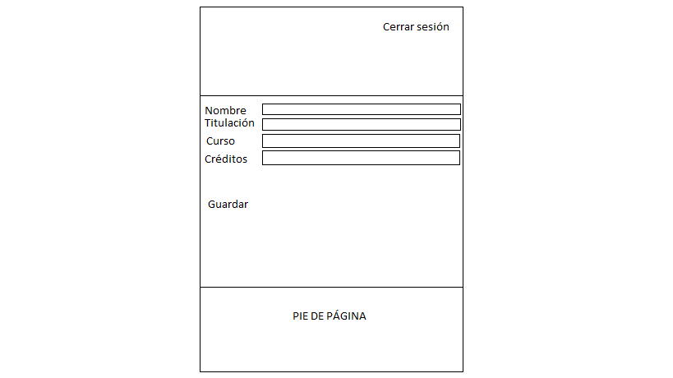
Gestión de asignaturas

Slide 29

Gestión de asignaturas

Slide 30
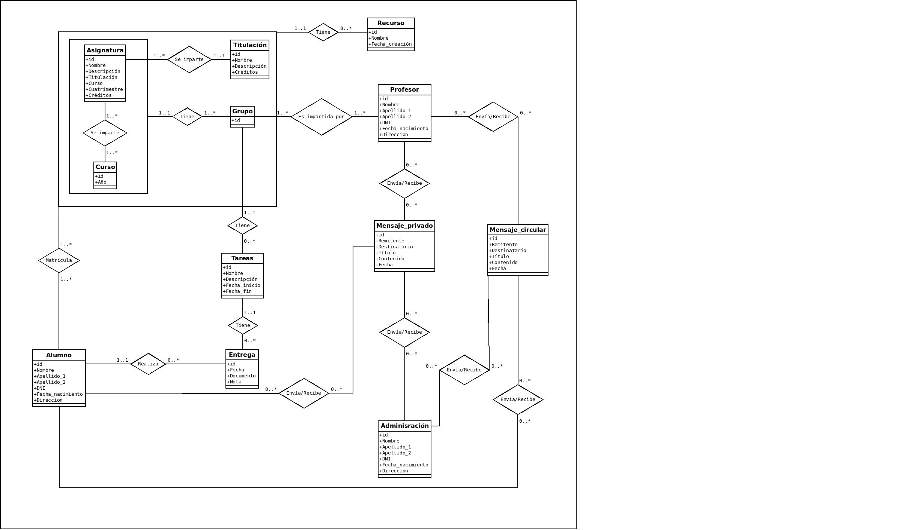
Base de datos

Slide 31
Posible ampliación del proyecto 1
Redes sociales (Grupos de Telegram y Whatsapp)
Prioridad baja.
Impacto en la planificación bajo.
Retraso en la entrega final.
Incremento del coste del proyecto

Slide 32
Posible ampliación del proyecto 2
Sistema de recuperación de proyectos independientes
Prioridad baja.
Impacto en la planificación bajo.
La tecnología escogida es favorable.
No incrementa el coste del proyecto en exceso.
Posibilidad de futuras mejoras.

